Slide 2
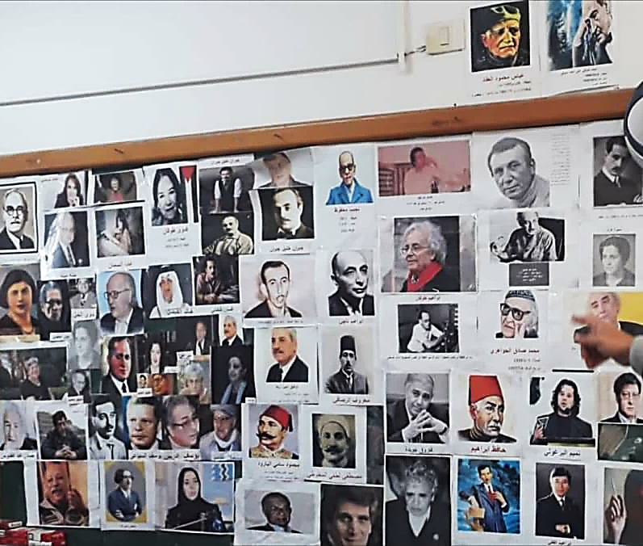
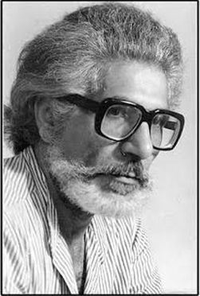
رِسالَةٌ إلى صَديقٍ قَديمٍ
عبد اللطيف عقل
الجزء الأول

Slide 3
الأهداف
قراءةُ الشاعرِ في نصّه،
قراءةُ اللغةِ على لسانه،
قراءةُ الفكر في مواقفه،
قراءةُ العاطفة في سطوره،
قراءةُ القرية في حزنه وفرحه،
قراءةُ أبناءِ شعبهِ حبّاً وتضحية وصموداً.

Slide 4
عبد اللطيف عقل 1942- 1993
شاعرٌ يعتزّ بفلسطينيّته، أسّس للثقافة الوطنيّة بمواقفه وشعره، يعرف قيمةَ الصداقة وقدرَ الصديق، تقاسم معه الذكرياتِ كما الخبزِ، ولوَّنَ معه الأحلامَ والآمالَ كما الأنوارِ المتلألئةِ حبّاً ودفئاً... لكنْ لا مجاملةَ في المبادئ، ولا مساومةَ في الأهداف السامية، فلا قيمة للصداقة إن جرّت ذلّاً، أو كَسَت عاراً... فكيف أخون نبض دمي وأرتحل؟ سؤالٌ يجملُ قصيدة، ويختزلُ موقفاً وطنيّاً نبيلاً.
قرويُّ المنشأ والهوى، ابنُ قرية دير استيا، أصيلُ الانتماء للأرض، كجذر يناغي عمقَها، مشاركٌ في الحياة الثقافيّة والفكريّة، أعلى كعب الكلمة صموداً ونضالاً، ودافعَ عن قضايا شعبه بمؤلّفاته، فله: شواطئُ القمر، وأغاني القمّة والقاع، والبلاد طلبت أهلها.

Slide 5
رسالتُهُ في شعره
النصّ قصيدةٌ من شعر التفعيلة، نظمَها على شكل رسالةٍ فيها جمالُ الذكريات في القرية، وتعييرٌ بما هو ليس بعار، ووصفٌ لتضحيات من عشقوا وطنَهم، وثباتٌ أمام مغرياتِ الرحيل... في مقطوعات أربع، تظهر صراعاً بين توجّهين يمثّلهما:
المُرسِلُ: الشاعر عبد اللطيف عقل، الذي يمثّل الرجلَ الصَّلبَ في مواقفه، رغم تعدّدِ محاولاتِ الضغطِ النفسي من صديقه القديم لثنيه عن صموده في وطنه، وهو الرافض لمغريات التزيين والترغيب والاكتمال، والمتمسكُ بوطنه قابع فيه مهما عصفت به المحن.
المُرسَل إليه: صديق قديم تقاسم مع الشاعر ذكريات الطفولة، غرّته الحياة ببهرجها المادّيّ؛ فرحل عن وطنه، متنازلاً عن حقّ عودته إليه، مفضلاً البقاء خارج الوطن، بل يروّج للرحيل ويدعو الآخرين له.

Slide 6
أنى أبكي
أنا أبكي على أيّام قريتنا التي رحلت وأبتهلُ
أزقتُها مقوّسةُ العقودِ وصبحُها الخضِلُ
ومغربُها الذي برجوعِ قطعان الرعاة إليه يكتحل
وفوق سقوفها البيضاء نفّضَ ريشه الحجل
وكيف يجيئها المطرُ؟

Slide 7
أنى أبكي
بكاء وابتهال لعودة أيّام حلوة عاشها الشاعر في القرية الجميلة، بكثير من صفاتها: فشوارعها ضيقة مقوّسة الأسقف، وصبحها مبلّل بالندى، ومغربها يكتحل ويتزيّن بعودة قطعان الرعاة، وطائر الحجل ينفّض ريشه فوق أسقفها البيضاء بأمان، وهذا قبل أن ينزل عليها المطر، فلما يأتيها تصبح أجمل.

Slide 8
1- علام يبكي الشاعر؟
على محبوبته. ب- على ابنه الصغير. ج- على رحيل أمّه. د- على أيّام قريته.
2- ما المعنى المقصود بكلمة العقود في قول الشاعر: أزقّتها مقوّسة العقود؟
السنوات. ب- المواثيق. ج- السقوف. د- الأحلام.
4- بم يكتحل مغرب القرية ويتزيّن؟
بلون الشمس البرتقالي. ب- بأشعة الشمس الممتدّة. ج- برجوع قطعان الرعاة. د- بنزول المطر.
5- ما دلالة قول الشاعر: نفّض ريشه الحجل؟
الأمان والاطمئنان. ب- الخوف والذعر. ج-الحركة المستمرّة. د- الرغبة بالطيران.
6- ما الذي يحاول الصديق إيصاله في رسالته للشاعر عبد اللطيف عقل؟
مواساته في مصيبة. ب- إغراءه بالهجرة. ج- المكوث في الوطن. د- تذكيره بصداقته.
7- بم كان يتمثّل صمود الشاعر عبد اللطيف عقل في وطنه؟
أ- بصبره وبشعره. ب- بتذكّره وبتأمّله. ج- ببكائه وبتحسّره. د- بعزلته وبغضبه.

Slide 9
فكيف يجيئها المطر؟
فتورقُ في شفاه الحقل أغنيةٌ وتزدهرُ
فتجتمع العذارى والزهورُ
الطيرُ والأبقارُ والأغنامُ
في عرس المساءِ بها وتحتفلُ

Slide 10
فكيف يجيئها المطر؟
يتعجّب الشاعر مستفهماً من حال القرية بعد نزول المطر، حيث يرتسم مشهد الجمال في القرية ممتدّاً، ليشمل حقولها وسهولها بحيويّة وحركة وتفاعل وفرح تعكس حالة السعادة التي يعيشه الشاعر بهذا الاسترجاع: فأشجار الحقل تورق وتغنّي ابتهاجاً بالمطر، ثمّ عمّقَ الشاعر المعنى ليجعل الأغنيةَ هي التي تورق مشبّهاً إيّاها بالشجرة. والفتيات الصغيرة تتحلّق وتجتمع سعيدة في الحقل، حالُهنّ كحال الأزهار وسائر الحيوانات، فرحةً محتفلة بهذه الأجواء الماطرة.

Slide 11
أسئلة:
1- ما ملامح الفرح في المقطوعة السابقة؟
(الغناء والاجتماع والعرس والاحتفال)
2- ما سبب السعادة والفرح؟
أ- عودة الرعاة. ب- نزول المطر. ج- رحيل الغزاة. د- عودة الصديق.
3- ما دلالة توظيف الشاعر للفعل المضارع في لغته؟
أ- استمراريّة حالة السعادة التي يشعر بها الشاعر باسترجاعه للذكرى.
ب- استمراريّة حالة اليأس التي يعيشها الشاعر في حاضره.
ج- استمراريّة الحالة الماطرة التي تعيشها القرية في الشتاء.
د- استمراريّة حالة السعادة التي يعيشها الشاعر في المدينة.

Slide 12
أحنّ
أحنُّ إلى طفولتنا فسحرُ رِوائها ثَمِلُ
تقادمَ عهدُها
كأنّا ما رسمنا الريحَ
تسرق خضرةَ الزيتون
في الوادي الذي قد ضمَّهُ الجبلُ

Slide 13
أحنّ
يعيش الشاعر حالةً نفسيّة فيها نشوة التأثّر الدائم، فسحر هذا الجمال والحنين إليه لا ينقطع، كأنّه تحت تأثير الثمالة والسحرِ. ومضت الأعوام، وتقادم عهد هذه الحياة الجميلة في القرية، فكأنّه ما عاشها لسرعة مُضِيِّها، وكلُّ الأفعال البريئة الطفوليّة التي قام بها مع أصدقائه في رسم الريح تخطف من الزيتون خضرته في الوادي ما كانت، وهذا في معناها الحقيقيّ. وإذا حُمِلَت على رمزيّة الريح، وسرقة خضرة الزيتون، وتغيّر أحوال الناس في القرية بفعل الاحتلال لجاز لنا.

Slide 14
أسئلة:
1- كيف كانت حالة الشاعر النفسيّة في المقطع السابق؟
أ- كان حزينا على عهد الطفولة الذي تقادم عهده.
ب- كان نادما على أيام الطفولة التي أضاعها.
ج- ظلّ مشتاقا إلى عهد الطفولة يحنّ لأيّامه.
د- ظلّ متناسياً لأيّام الطفولة في القرية لأنّه أحبّ المدينة.
2- ما المفردات التي أكثر الشاعر منها في المقطع السابق؟
أ- ألفاظ الطبيعة. ب- ألفاظ الحرب. ج- ألفاظ الحزن. د- ألفاظ العتاب.
3- ما دلالة قول الشاعر: فسحر روائها ثمل؟
أ‌-شدّة التأثر بجمال القرية. ب- حبّه الشديد للخمر.
ج- خضوعه للسحر. د- الرغبة بالارتواء.

Slide 15
تؤذيني
وإنّك مثلما عوّدتني
قد عدت تؤذيني وأحتملُ
تعيّرني بأنّي قابعٌ في القدس
لا حبّي سينقذني ولا جرحي سيندمل
تقول بأنّني سأموتُ
في بطء خرافيّ
وسوف أموتُ
لا وطنٌ ولا مالٌ ولا مُثُلُ

Slide 16
قد عدت تؤذيني
اعتاد شاعرنا على تحمّل الأذى من صديقه، بتكرار مطلبه منه بالرحيل، وعاد يعيّره بحبّه لوطنه وصموده والبقاء فيه، بل ذهب إلى ما هو غيرُ منطقيّ، فعدّ هذا السلوك من الشاعر ممّا يعاب به. وحاول في كلّ رسائله أن يبثّ روح اليأس في قلب الشاعر، فيخبره بأنّ معاناته مستمرّة، وموته بطيء ومؤلم، فلن يحصل على وطنه، ولن يصبح غنيّاً ثريّاً، وقِيَمُه لن تنفعه بشيء.

Slide 17
أسئلة:
1- علام اعتاد الشاعر أن يستمع من صديقه؟
(كلام يحبّه/ كلام يؤذيه/ كلام يرضيه/ كلام يقوّيه)
2- ما الحبّ الذي لا ينفع الشاعر كما يزعم صديقه؟
(حبّ المال/ حبّ الشهرة/ حبّ الوطن/ حبّ الذات)
3- بم عيّر الشاعر من صديقه؟ (بكثرة ديونه/ بعدم تعلّمه/ ببقائه في وطنه/ بقلّة خبرته)

Slide 18
نسيت
نسيتَ بأنّني البطءُ الذي في بطئه يصِلُ
أنا جذرٌ يناغي عمقَ هذي الأرض
مُذْ كانت
ومنذُ تكوّنَ الأزَلُ
وكوّنَ لحمُها لحمي
وتحتَ ظلال زيتون الجليلِ أهمَّني الغزلُ

Slide 19
نسيت
وظّف الشاعر الحوار في القصيدة، فجاء الردّ من الشاعر لصديقه قويّاً، يتماهى مع قوّة انتمائه لوطنه واعتزازه بتمسّكه بالبقاء فيه، متعالياً على كلّ دعوة للرحيل، واصفاً نفسه بأنّه أصلُ البطءِ، فلا يمكن للبطء أو تأخّرِ النتائج أن يثنيَه عن مبادئه، فهو يؤمن بحتميّة الوصول إلى حريّة وطنه. ثمّ يشبّه نفسه بالجذر الذي يتشبّث بالأرض، ويمتدّ لأعماقها منذ القدم، فهو في أصله من تراب هذا الوطن في خلقه وتكوينه، وما زال يتغزّل بهذا الوطن، ويحبّه، ويحمل همّه.

Slide 20
أسئلة:
1- ما دلالة المناغاة بين الجذر وعمق الأرض؟
( الملاطفة/القسوة/البحث/ الهروب )
2- ما الدليل على أنّ الصديق يخبر الشاعر جيّدا ويعرف مواقفه؟
(أهمّني الغزل/ كوّن لحمها لحمي/ أنا جذر/ نسيت بأنّني البطء)
3- ما الحالة التي تظهرها العبارة (البطء الذي في بطئه يصل)؟
(الضعف/ التحدّي/ الخوف/ اليأس)

Slide 21
حوّل الشاعر كثيراً من المفردات من دلالة سلبيّة إلى دلالة أخرى إيجابيّة منها:
البطء: فقد حوّل البطءَ الذي يعني التأخّرَ والضعف، إلى قوّة وسبيلٍ للوصول إلى الغايات (نسيب بأنّني البطء الذي في بطئه يصل).
الملل: غيّر الشاعر في دلالة الملَلِ السلبيّةِ، وهي الضجر والسأَم، إلى قوّة التحدّي والصمود (فما ملّوا عذاب سجونهم أبدا، بل إنّ غرامهم ملل.
كما أظهر الشاعر أنّ هناك أموراً إيجابيّة ينظر إليها غيرُه ممّن لا يؤمنون بالمبادئ بأنّها سلبيّة منها:
الرسالة: الرسالة بين الأصدقاء كالهديّة المحبّبةِ، التي تزيد العلاقة متانة، لكنّ الشاعر كانت تؤذيه رسالة صديقه.
البقاء في الوطن: هو توجّه إيجابيّ فيه الثبات والصمود، وعدم التنازل عن الحق، لكن عيّر به الشاعر كأنّه أمر مشين.

Slide 22
مهمّة تعليميّة:
بعد القراءة الواعيّة للقصيدة، نحوّلها إلى نصّ حواريّ بين الشاعر وصديقِهِ، نظهرُ فيه الصراعَ المحتدم بينهما، بلغتنا الخاصّة.

Slide 23
انتظرونا في الجزء الثاني

